Slide 1
Meetup AppSec SBOM
Juin 2025

Slide 2
Sources
Besoin : pourquoi les SBOM
C’est quoi
Standards et outils du marché
Plusieurs SBOM pour chaque repo git
POC / démo
Résultats
Pour aller plus loin

Slide 3
1. Sources

Slide 4
La conférence de Damien LUCAS, Devoxx 2025, 16 avril "Vol au-dessus d'un nid de vulnérabilités«
https://www.devoxx.fr/agenda-2025/talk/vol-au-dessus-d-un-nid-de-vulnerabilites/
https://github.com/dlucasd/vol-au-dessus-d-un-nid-de-vulnerabilites
Articles de worklifenotes, janvier 2025
https://worklifenotes.com/2025/01/14/why-a-single-sbom-is-never-enough/
https://worklifenotes.com/2025/01/21/why-we-chose-cyclonedx-over-spdx/
Article nexusconnect.io, décembre 2024
https://nexusconnect.io/articles/spdx-cyclonedx-or-swid-navigating-the-sbom-standard-landscape
Documentation OWASP CycloneDX
https://cyclonedx.org/
https://cyclonedx.github.io/cdxgen/#/
https://github.com/CycloneDX/cyclonedx-cli
Documentation OWASP Dependency-Track
https://owasp.org/www-project-dependency-track/
https://dependencytrack.org/

Slide 5
2. Besoin : pourquoi les SBOM

Slide 6
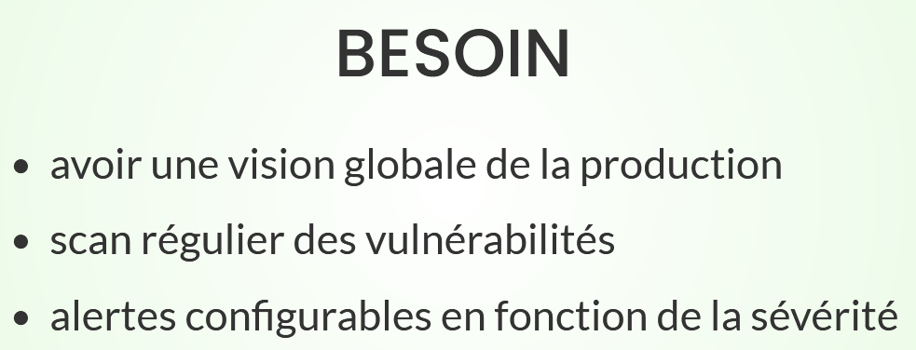
Avoir une vision globale SCA de la production
Identifier les composants / générer des alertes en cas de CVE publiée
Avoir un historique auditable des états de prod (Cyber Resilience Act)
https://www.cert.ssi.gouv.fr/avis/CERTFR-2025-AVI-0200/
Audit requirements – this is when we need to “go back in time” and request SBOM for a specific older version of our project capturing older states. This may happen for any reason, in example, European CRA is going to make this a legal requirement.
https://worklifenotes.com/2025/01/14/why-a-single-sbom-is-never-enough/

Slide 7
3. C’est quoi

Slide 8
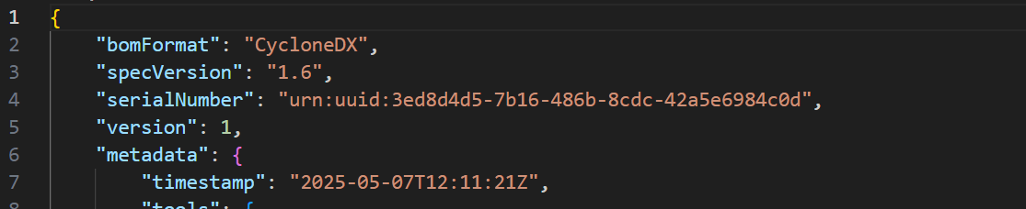
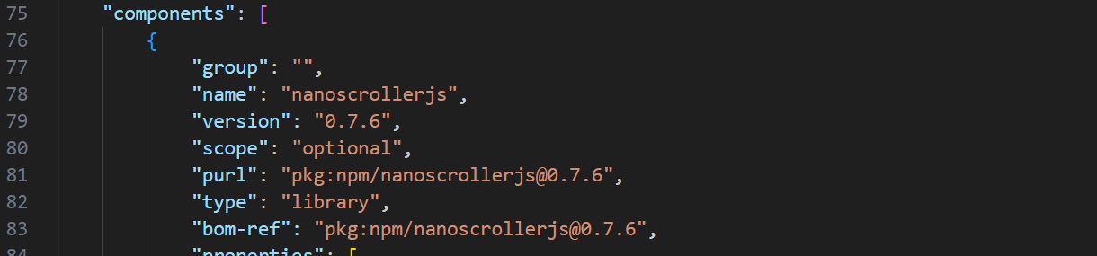
Cf application-bom.json

Slide 9
4. Standards et outils du marché

Slide 10
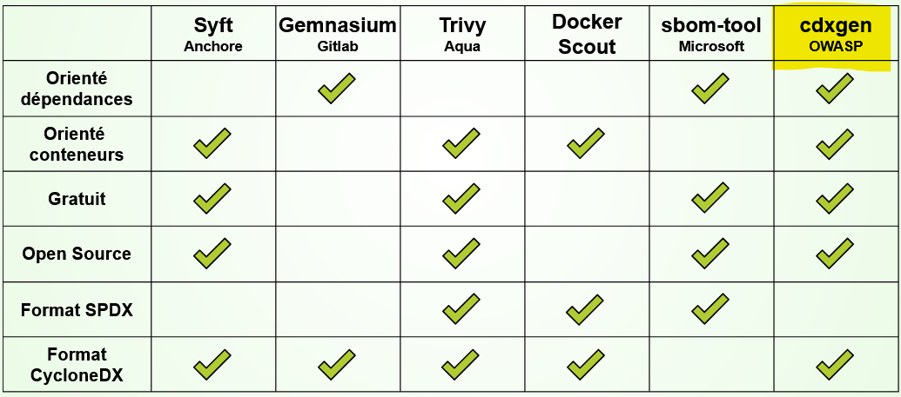
Formats
Linux SPDX vs OWASP CycloneDX
https://scvs.owasp.org/bom-maturity-model/
https://nexusconnect.io/articles/spdx-cyclonedx-or-swid-navigating-the-sbom-standard-landscape
https://worklifenotes.com/2025/01/21/why-we-chose-cyclonedx-over-spdx/
Génération de SBOMs

Slide 11
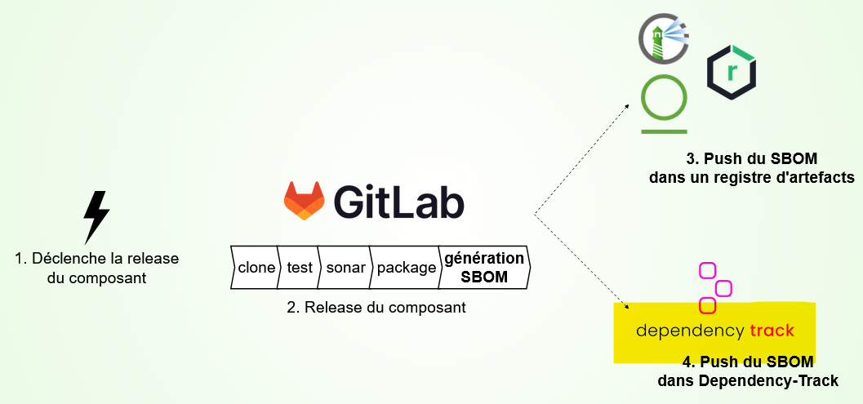
Historisation des SBOM dans registre de binaires (European CRA)
Agrégation et analyse des SBOMs
OWASP Dependency-Track

Slide 12
5. Plusieurs SBOM pour chaque repo git ?

Slide 13
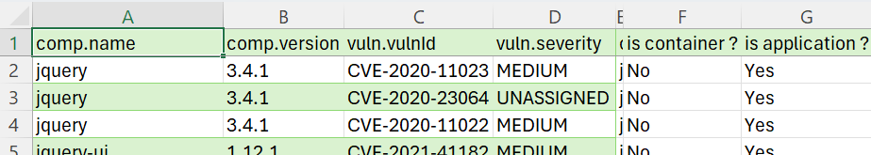
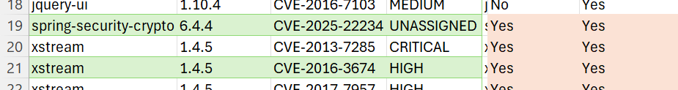

Génération à partir du code source, génération à partir d'une image de conteneur
https://gitlab.com/sbom-demo/webgoat/-/blob/main/.gitlab-ci.yml?ref_type=heads
https://gitlab.com/sbom-demo/dependency-track-export/-/raw/main/webgoat-export.xlsx?ref_type=heads
« application BOM »
« application BOM »
ET (!)
« container BOM »
« container BOM »
→ Préconisation : merge de SBOM

Slide 14
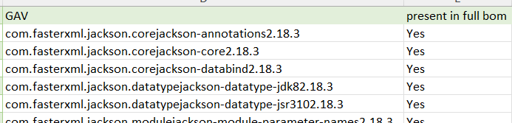
Dépendances de développement et dépendances embarquées dans le livrable de production
« With the argument --required-only, you can limit the SBOM only to include packages with the scope "required", commonly called production or non-dev dependencies. »
https://github.com/CycloneDX/cdxgen
https://gitlab.com/sbom-demo/spring-hello
https://gitlab.com/sbom-demo/dependency-track-export/-/raw/main/spring_hello-export.xlsx?ref_type=heads
100% present
→ Préconisation : distinguer les deux

Slide 15
“Another observation I made in practice – when using common tools, you are frequently not getting the same result when generating an SBOM from the source code vs generating it from a container image built on top of the source code.
So a practical choice would be to build a bill of materials from the source code and another one from container. It is further possible to split the source code SBOM into several parts – for example, one including test dependencies and the one without those. “
https://worklifenotes.com/2025/01/14/why-a-single-sbom-is-never-enough/

Slide 16
6. POC / démo

Slide 17
Critères pour le choix des technos
Toolchain mission BNP PF
GitLab, gitlab-ci (mais facilement transposable sur Jenkins)
Conteneurisation Docker
OWASP CycloneDX
OWASP cdxgen
OWASP Dependency-Track
Périmètre du POC
Génération de SBOMs depuis gitlab-ci
Comparaison source code/image/merge des deux
Distinction dev/prod dependencies
Collecte dans Dependency-Track
Utilisation de l'API Dependency-Track
Export de "findings"
Export de composants

Slide 18
Architecture :
https://gitlab.com/sbom-demo
GitLab.com
polling
138.68.93.168
curl localhost
GitLab runner
Dependency-Track
http://138.68.93.168:8080/dashboard
2
docker
1
ghcr.io/cyclonedx/cdxgen
cyclonedx/cyclonedx-cli
docker
ubuntu
Notes:
docker container ps –a
docker container start dependency-track
docker container logs --follow dependency-track
docker container run -m 8192m -p 8080:8080 --name dependency-track -v dependency-track:/data dependencytrack/bundled

Slide 19
API de Dependency-Track
https://docs.dependencytrack.org/integrations/rest-api/
Swagger
docker run -p 80:8080 docker.swagger.io/swaggerapi/swagger-ui
http://138.68.93.168:8080/api/openapi.json
POC
https://gitlab.com/sbom-demo/dependency-track-export
Export de "findings"
Export de composants

Slide 20
7. Résultats

Slide 21

Prérequis/facilitation
Workflow de développement
Normalisation des workflows au sein des équipes de dév
Génération des SBOMs pour tous les tags release
Réduire au maximum les tags release qui ne partent pas en prod
Gestion des environnements
Avantages d'un outil+API qui retourne la version de prod pour chaque process ou appli
Performances
cdxgen,cyclonedx-cli/docker vs package npm
Usages de Dependency-Track
Avoir une vision globale de la production
--> à valider
Générer des alertes en cas de CVE
--> à valider

Slide 22
8. Pour aller plus loin

Slide 23
SBOM vs « formulation »
Formulation (new to CycloneDX v1.5): Describes how something was deployed or manufactured
(src)
SBOM vs OBOM ?
https://cyclonedx.org/capabilities/obom/
Spécifications du format CycloneDX
Specification Overview | CycloneDX
Ensemble des outils et solutions
CycloneDX Tool Center | CycloneDX
Cryptography Bill of Materials (CBOM) | CycloneDX
Pour identifier quels algos sont utilisés et où, demain pour répondre aux avancées de l'informatique quantique, ou lorsqu'un algo est cassé.

